Slide 1
Концепция доброй власти

Slide 2
Введение
Если 2018 год был временем роста негативизма, то 2019-й – год консервации общественных стереотипов, в том числе в вопросах отношения к власти.
В условиях подготовки к выборному циклу 2021 и, возможно, 2024 годов наиболее очевидными сценариями поведения являются:
Замораживание текущей ситуации с последующей попыткой технически вывести рейтинги власти на пиковые показатели ближе к дню голосования
Нагнетание ожиданий углубления негативизма и принятие ответных радикальных шагов по нагнетанию социального оптимизма по сценарию 2014 года
Нагнетание внутрикорпоративного оптимизма с убеждением себя в приостановке отрицательного роста рейтингов власти и происшедшем перезапуске позитивного тренда
Планомерное внесение корректив в сложившиеся подходы к формированию повестки, устранение накопившихся противоречий и несообразностей с поиском новых форматов позиционирования власти, которые не потребовали бы экстремальных шагов и избыточного напряжения ресурсов
В рамках данного обзора авторы предлагают исходить из логики 4-го сценария

Slide 3
Образ власти теряет прежние ниши
Социальная ниша (доброй – в смысле «щедрой») власти оказалась ослаблена в ходе пенсионной реформы.
Ниша защитника размывается по мере увеличения вакуума между внешнеполитической тематикой и актуальной для граждан повесткой
Ниша гаранта равных правил игры все чаще вступает в противоречие с текущими практиками (попытки ограничить критику судов – очевидная реакция на нарастание общественного скептицизма их умения «судить по справедливости»)
В возникшем вакууме на первой план выходит образ сильной, доминирующей, всемогущей, наступающей, агрессивной, закрытой власти. Этот образ слабо соотносится с контекстом общественных запросов и текущих вызовов.
Выбор образа власти остается одной из ключевых развилок повестки 2019-2021 (2024?)

Slide 4
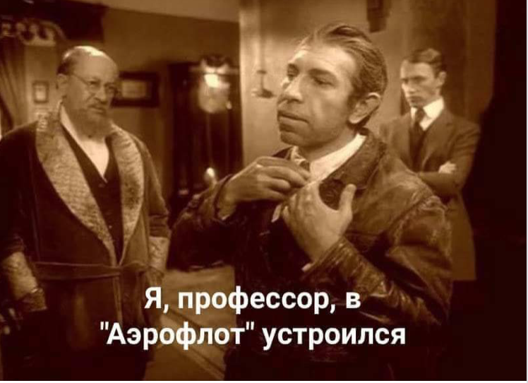
Миссия власти все больше сводится к системе исполнения наказаний
Кнут | Пряник
Демонстрирует силу и мощь при защите своих представителей (сотрудники полиции и т.п.) Ограничивает контент в публичном пространстве и интернете (политика, деструктивное поведение, религия, секс) Увиливает персональный контроль за жизнью граждан (система распознавания лиц, контроль за интернет-активностью) Поддерживает ужесточение наказания в отношении чиновников, врачей, педагогов, родителей и т.п., интенсифицирует поиск виновных и стрелочников в ходе резонансных событий Усиливает регуляторное воздействие на сферы, ранее находившиеся вне регулирования Интенсифицирует усилия по сбору штрафов и изъятию налогов Избегает содержательной обратной связи по значительной части тем повестки | Обеспечивает снизившийся минимум социальной защиты, а также в сферах медицины и образования Оказывает государственные услуги в рамках МФЦ и сайта «Госуслуги» Поддерживает относительно стабильное функционирование экономики Декларирует намерения по улучшению социальной сферы Запускает проекты, связанные с кадровыми лифтами Организует дискуссию по теме 4-дневной рабочей неделе Поддерживает урбанистику

Slide 5
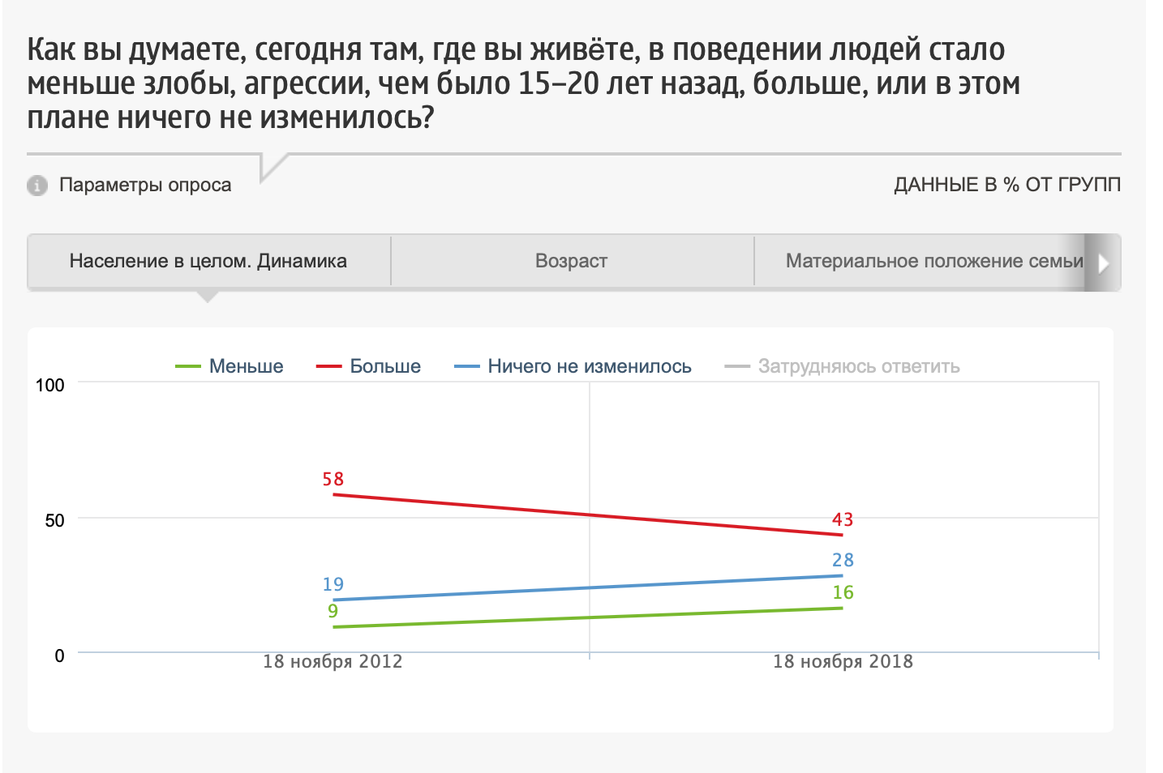
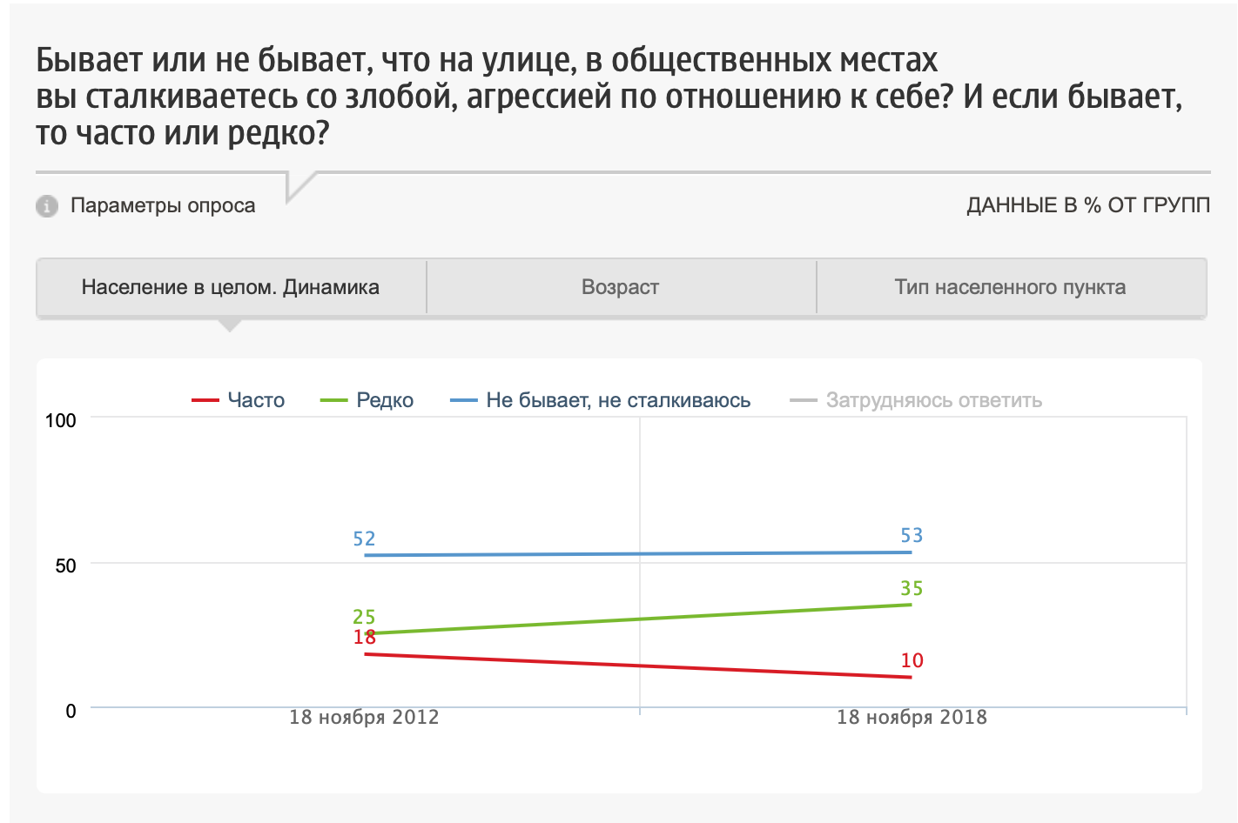
Власть становится сильнее versus Общество становится добрее
Источник: Фонд «Общественное мнение»

Slide 6
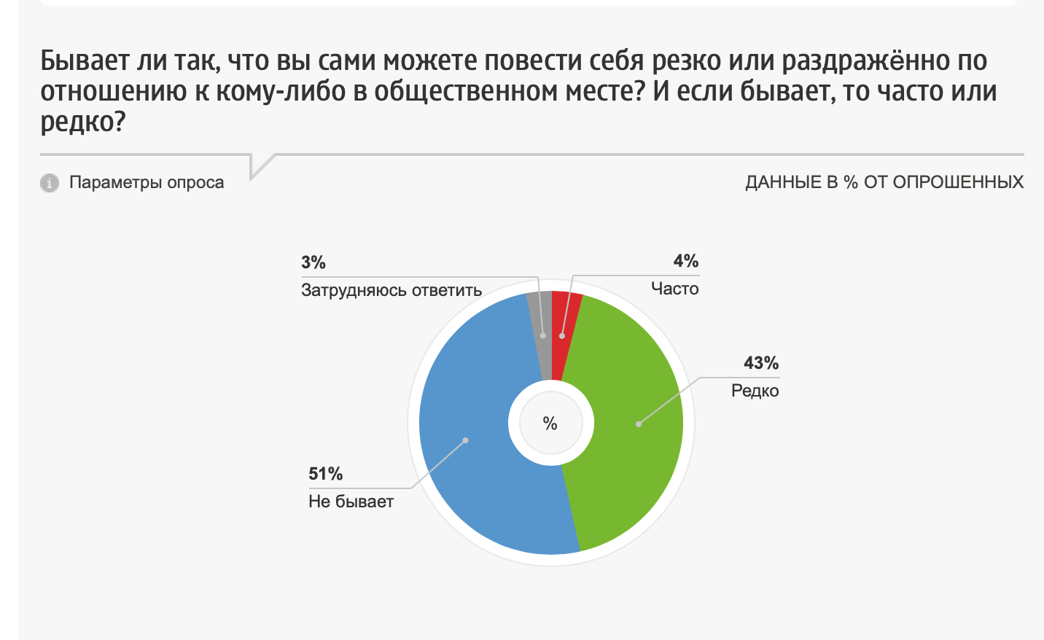
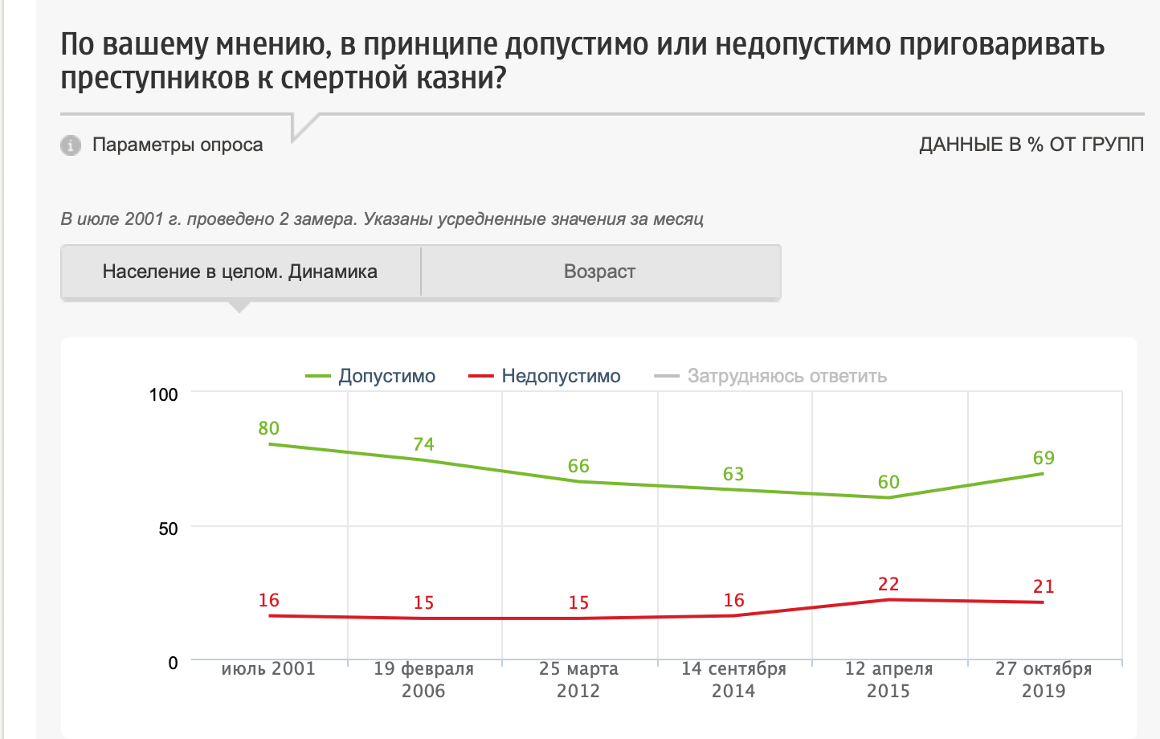
Власть становится сильнее versus Общество становится добрее
Источник: Фонд «Общественное мнение»

Slide 7
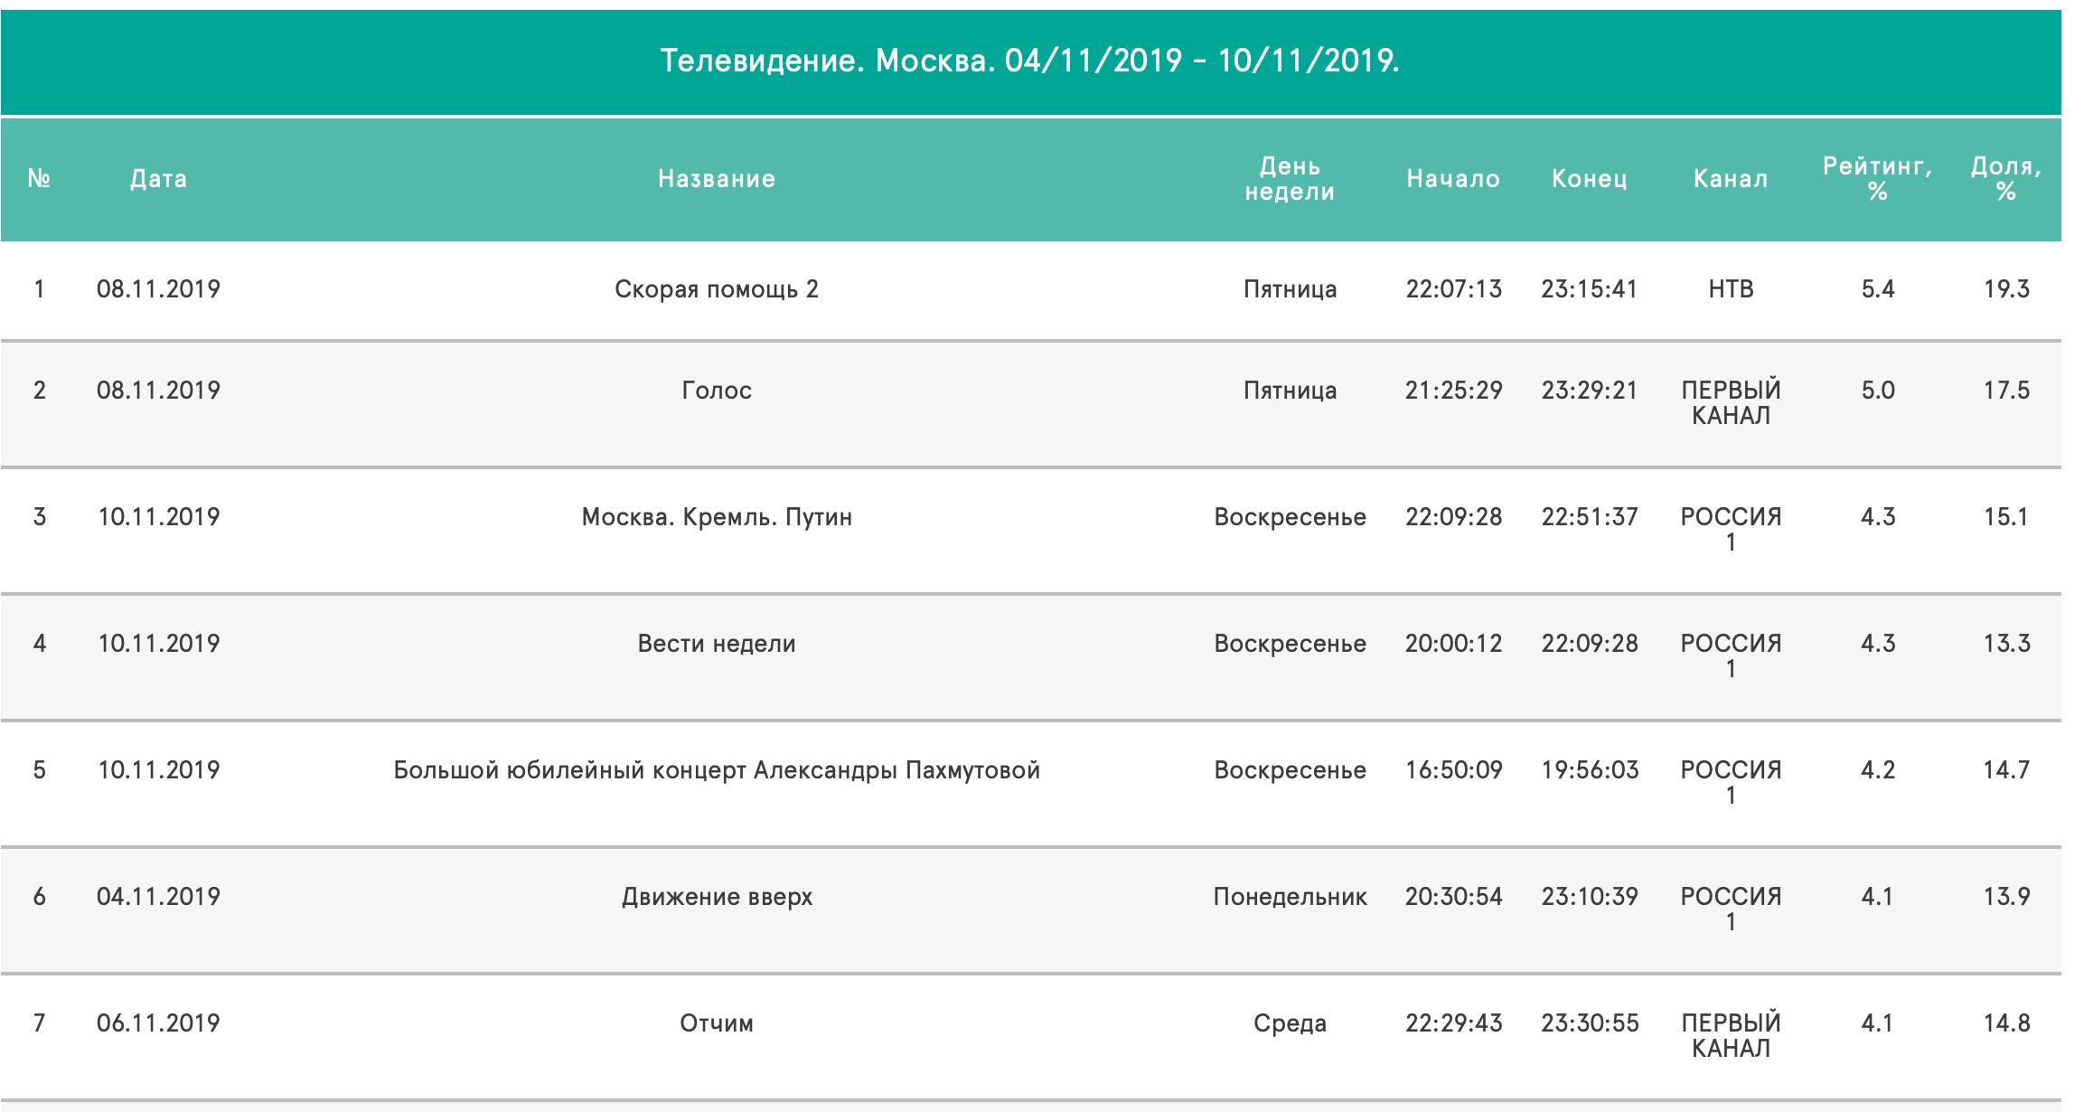
Спрос на агрессию в телеэфире постепенно тает

Slide 8
Маркетологи активно продвигают «добрые» бренды, видя в этом потенциал

Slide 9



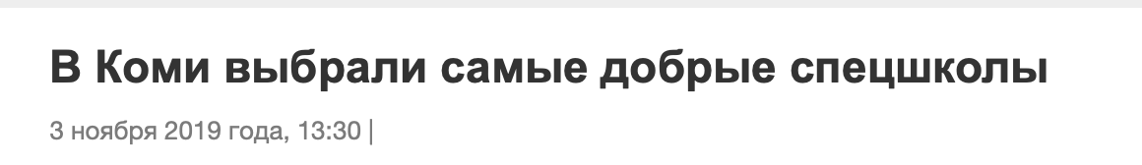



«Добро» весьма популярно в риторике власти. Но его упоминания обычно ритуальны и часто воспринимаются только как элемент декорации
«Хорошие» начинания и тренды, предполагающие атмосферу взаимного доверия и позитивной расслабленности, на фоне «злой» повестки оказываются обреченными на незавершенность, а иногда могут усилить существующие невротические настроения

Slide 10

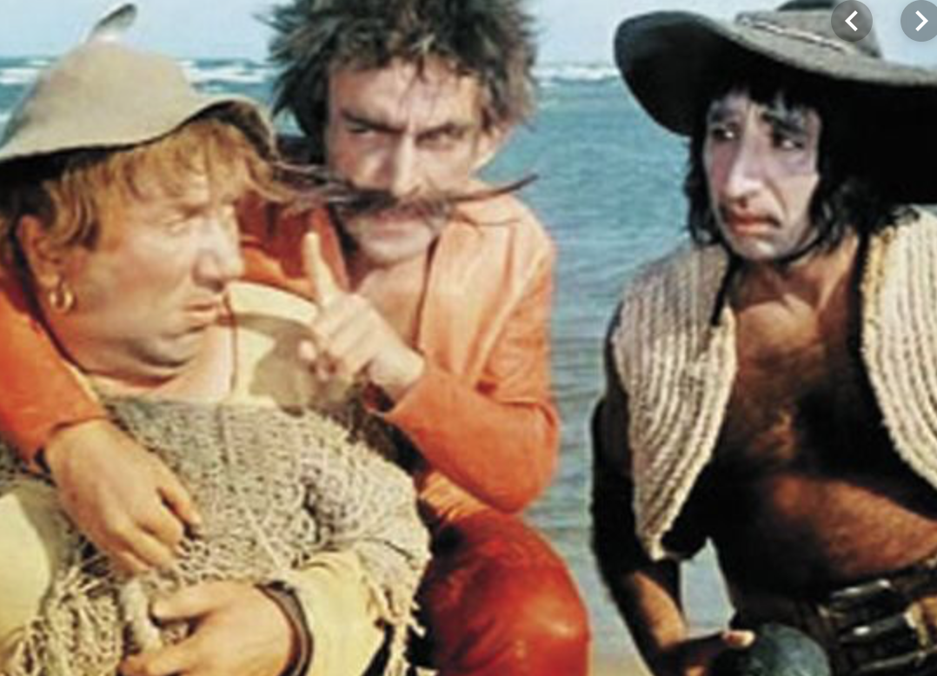
Издержки образа «злой» власти
Невротическое воздействие на социальные группы, уязвимые для репрессивной повестки, общий рост тревожности и неуверенности
Контраст между снижением уровня агрессии в обществе и агрессивной повестки со стороны власти.
Девальвация ценностей «стабильности», транслировавшейся в повестке на протяжении длительного времени.
Размывается грань между реальными (запреты хостелов в жилых домах, курения вейпов, ограничения фейков в интернете) и мнимыми (запрет курения на балконах и посуточной сдачи квартир) инициативами становится размытой. Любая фейковая новость начинает выглядеть правдоподобной.
Нарастание контраста с «доброй» повесткой советской эпохи, активно транслировавшейся в медиа, кинематографе, мультипликации и т.п.
Усиливают внутреннее напряжение в человеке, группах, бизнесе. Блокируется горизонт планирования. Фактически граждане оказываются одновременно внутри двух «народов» – продвинутого (с технопарками и урбанистикой) и «глубинного», за которыми нужен глаз да глаз.
При радикализации настроений возможны попытки противопоставить «доброе» общество «злой» власти.

Slide 11

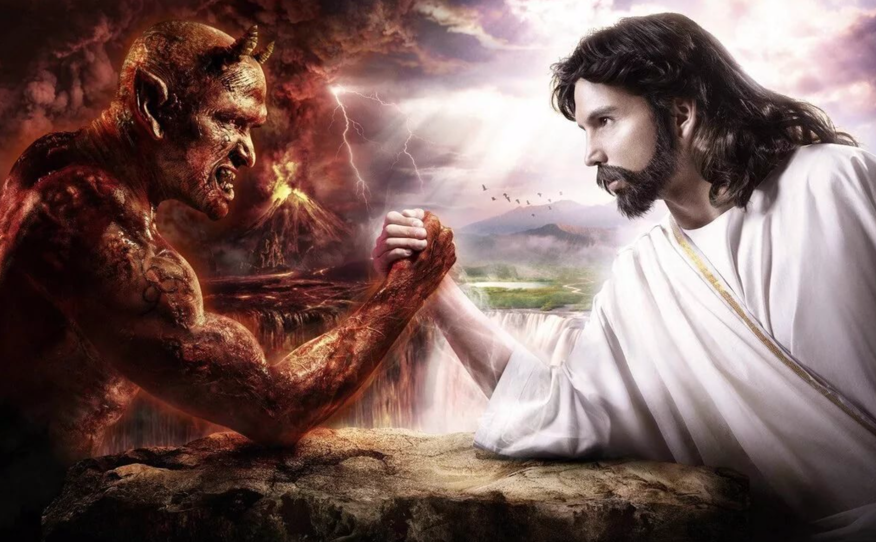
Препятствия для образа доброй власти
Значительная часть давших эффект «добрых» инициатив власти (МФЦ, «Госуслуги») проектировалась вне привязки к внутриполитическим задачам. Они чаще исходили из общей логики оптимизации работы, нежели поощрения социального оптимизма
Продвижение «доброй» повестки в масс-медиа крайне затруднено в силу низкой востребованности позитивных новостей. Даже государственные СМИ, выбирая между «добрыми» и «злыми» инициативами, выбирают для трансляции «злые» (например, призывы к ужесточению ответственности медиков на заседании президиума Госсовета по медицине)
Потребитель новостей скорее переключается между сменяющимся калейдоскопом новостей (чаще негативных – см. «Гусейнов – Соколов – «Котогейт» в ноябре), нежели пытаться оценивать динамику, особенно позитивную. Информационный поток для него – это скорее череда пилотных серий разных сериалов, нежели последовательное развитие событий в рамках одного сериала
Переход к «доброй» повестке требует ограничения себя моральными обязательствами, сокращая свободу маневра, а также самопрезентацию отдельных органов власти

Slide 12

Напрашивающиеся шаги
Дозировать повестку, связанную с наказаниями и запретами – на уровне как медиа, так и реального принятия новых ограничительных инициатив.
Создать систему регулярной ревизии ранее введенных запретов с отказом от наиболее спорных и абсурдных
Не сводить реакцию на различные эксцессы (аварии, катастрофы и т.д.) к наказанию реальных и мнимых виновников.
Отказаться от экспансии темы наказаний на новые группы (чиновники, врачи, педагоги, ученые, родители), порождающей дополнительную тревожность, демотивацию, снижение престижности этих профессий и статусов, избыточную «капризность» потребителей их услуг
Проанализировать возможные «пряники», которые могут быть получены гражданами вне контекста «вечных» социальных запросов (комфорт, удобства, неимитационное участие в самоуправлении, заимствование лучших маркетинговых практик и т.п.)

